Slide 1

DSP Q1
IIR filtre, impuls-invariant metoden

Slide 2
Outline
Hvad er DSP, hurtigt forklaret
IIM
IIR filter
Problematikker ved IIM

Slide 3
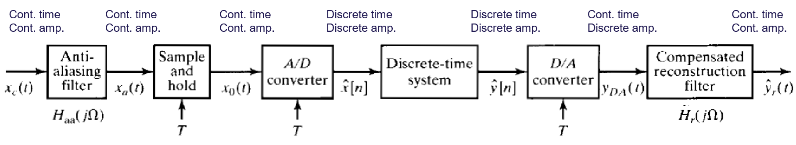
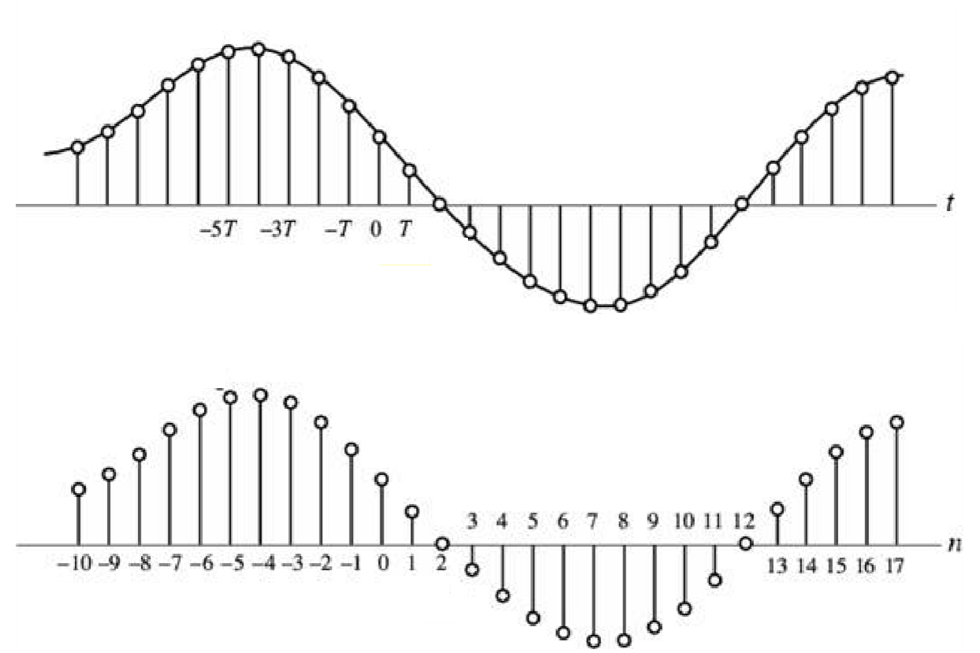
Basis af DSP

Slide 4
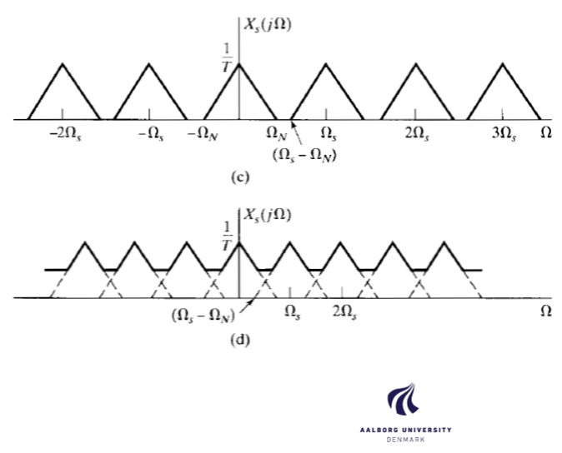
Continuert i tid, leder til periodisk frequenc
Aliasering
Husk din Nyquist fs

Slide 5
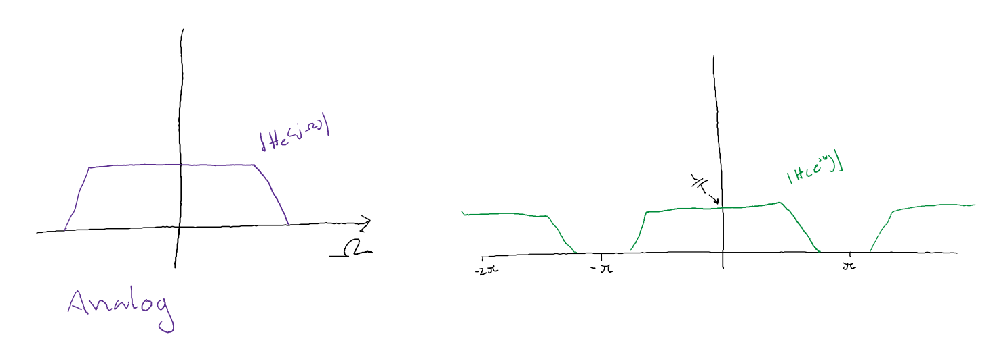

Slide 6
Impuls-Invariant metoden, IIM
Konstruer et analog filter
Sample impuls respons
Fold input med impuls respons

Slide 7
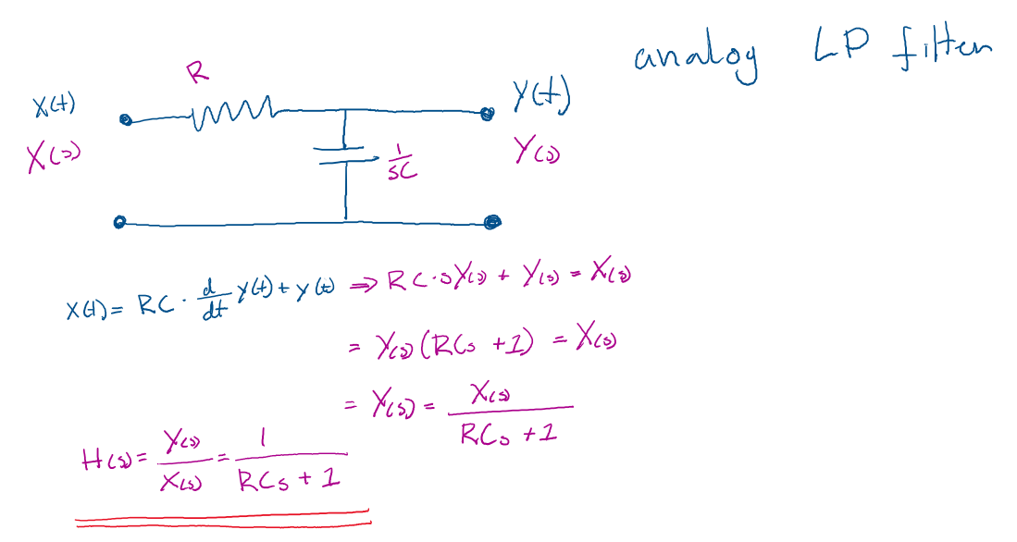

Slide 8
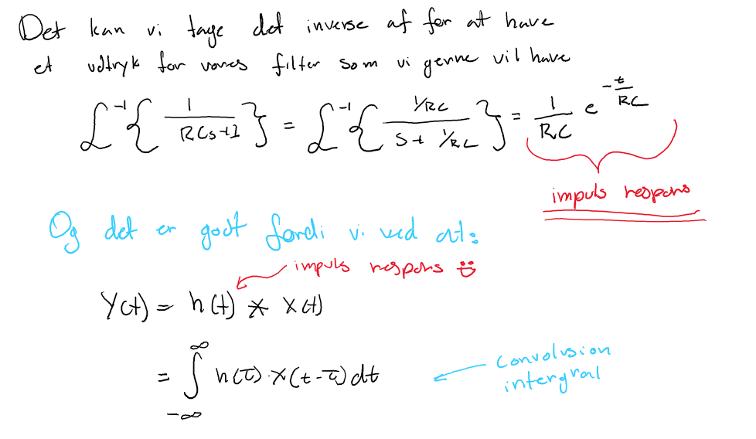

Slide 9
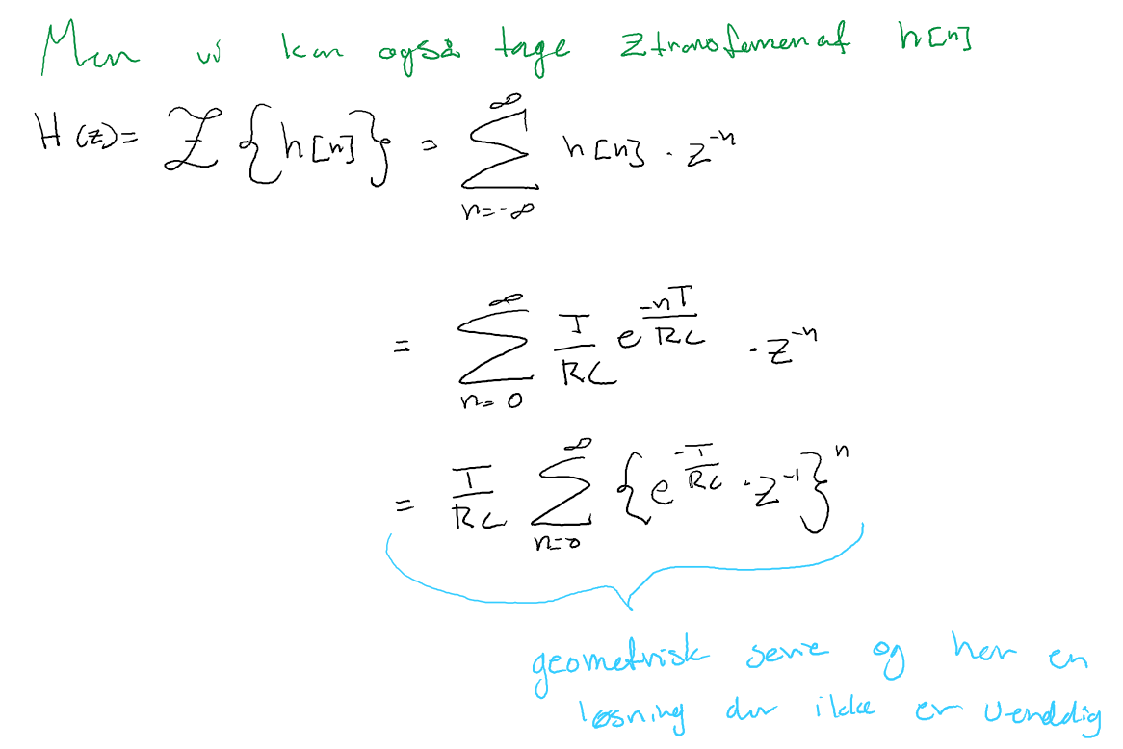

Slide 10
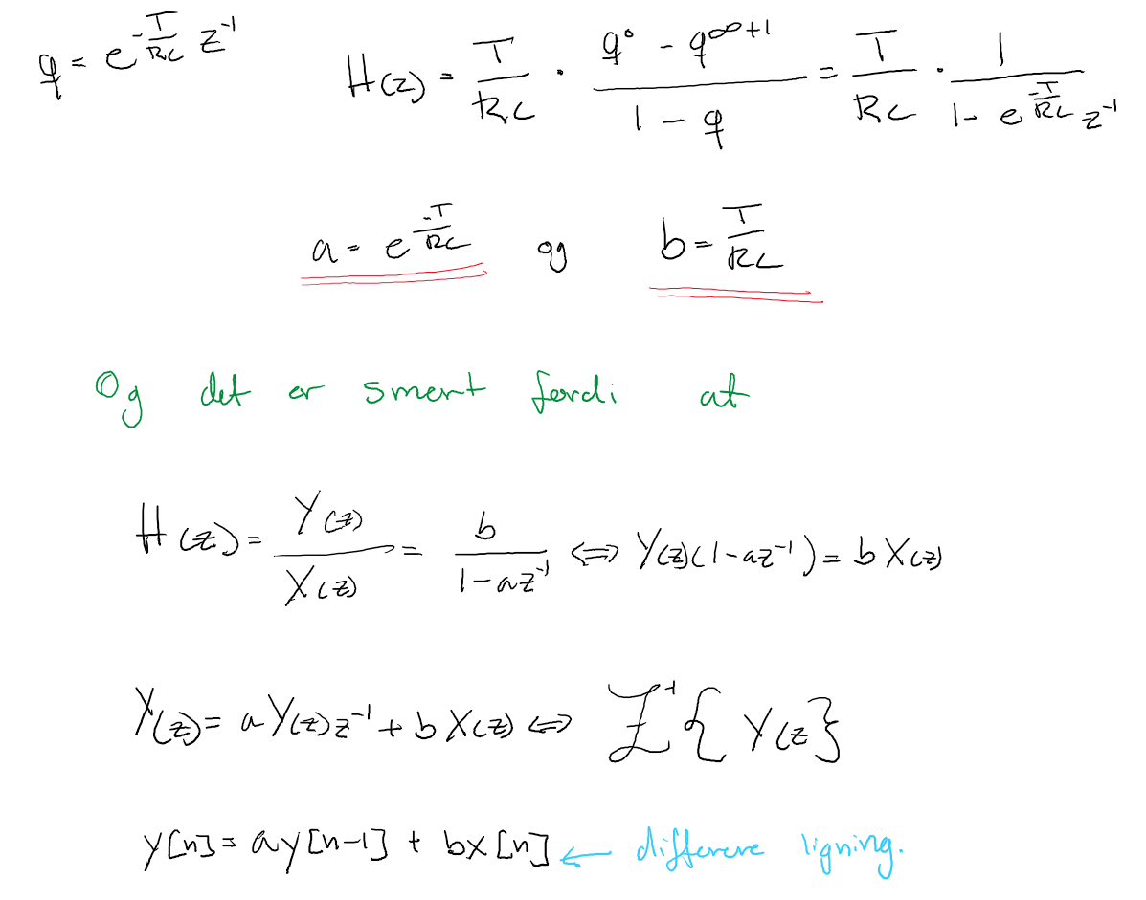

Slide 11
Og hvad betyder det?
Et filter der svare til evig tid
Aliasering
Kan kun konstruere LP og BP, ikke HP og BS

